Slide 1
3D模型设计---蘑菇灯

Slide 2
1
模型设计
课程目录
CONTENTS
2
模型打印

Slide 3
课程目录
1
模型设计
CONTENTS

Slide 4
内部元件。。。如何包装？

Slide 5
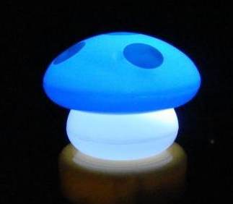
蘑菇灯？

Slide 6
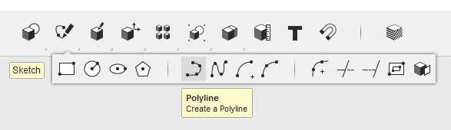
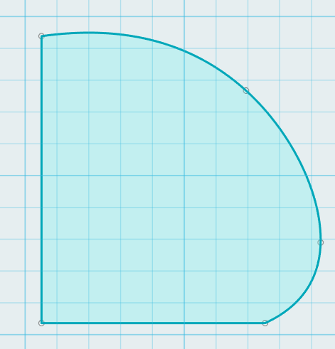
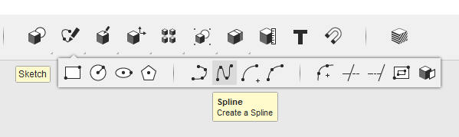
画蘑菇的剖面图

Slide 7
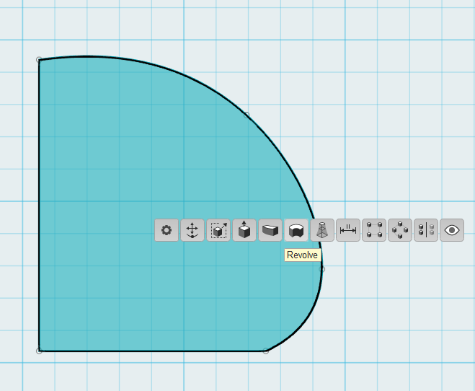
图案绕选定的中心轴线旋转

Slide 8
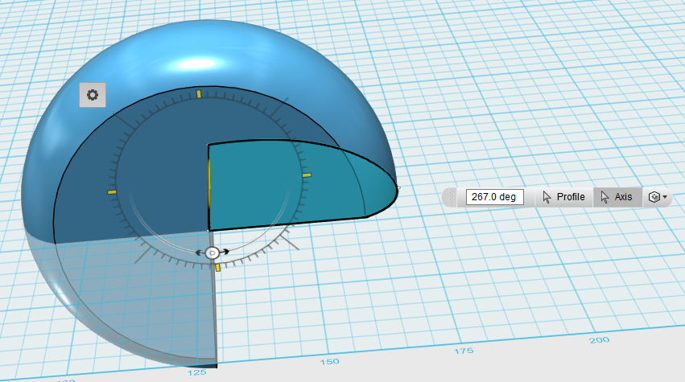
旋转角度为360°

Slide 9
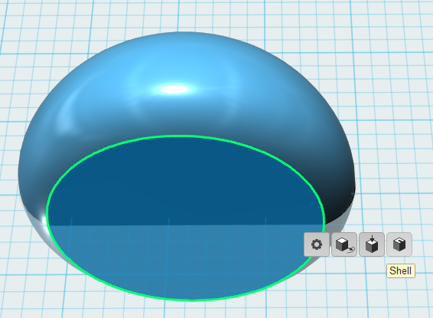
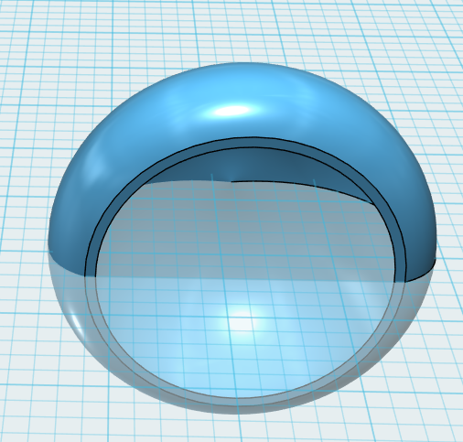
掏空蘑菇灯

Slide 10
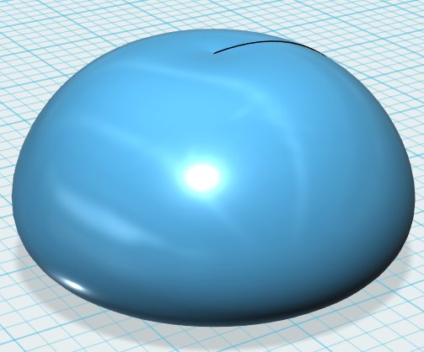
旋转蘑菇灯，使其正放

Slide 11
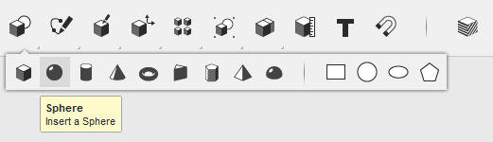
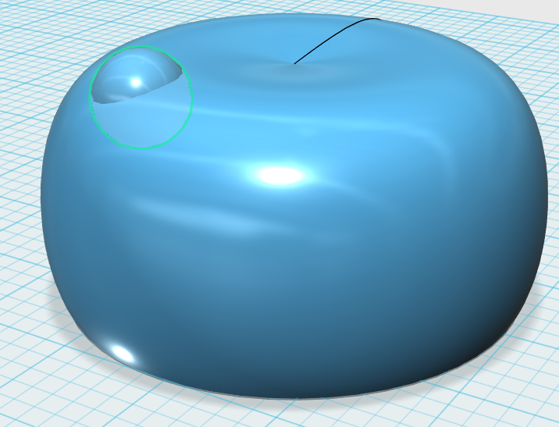
在蘑菇上挖几个孔，用来透光

Slide 12
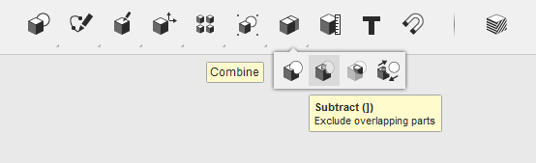
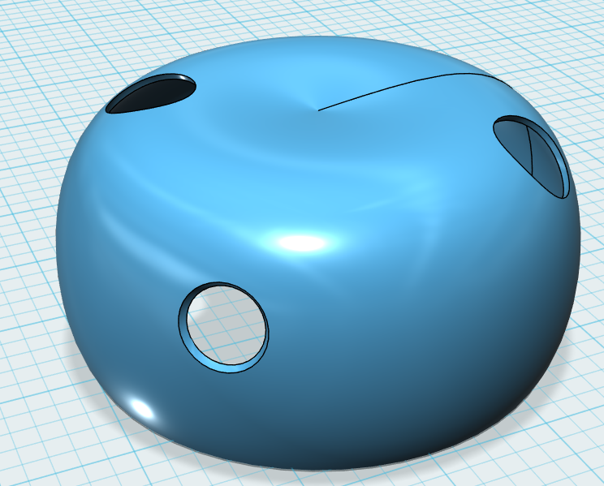
旋转蘑菇灯，使其正放

Slide 13
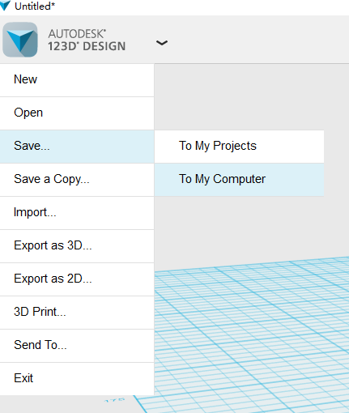
模型保存

Slide 14
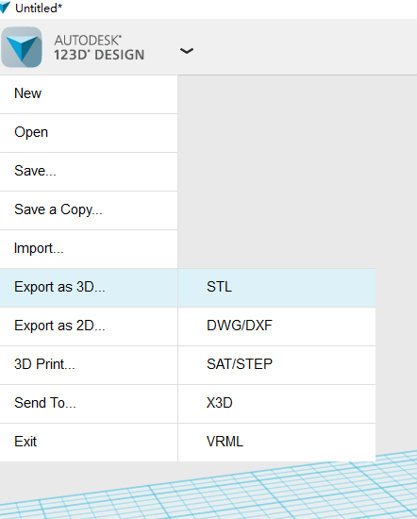
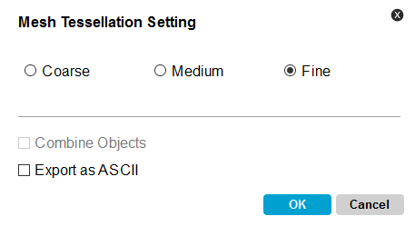
模型输出

Slide 15
课程目录
2
模型打印
CONTENTS

Slide 16
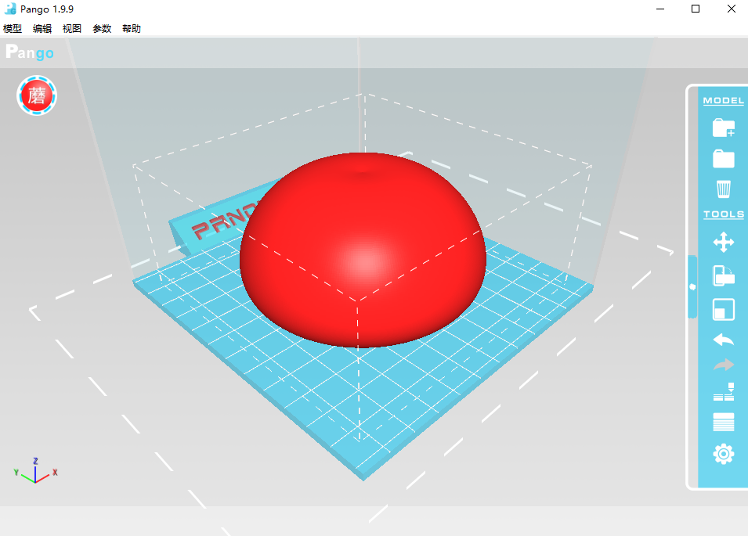
模型载入pango软件，保存pcode文件，放入SD卡打印

Slide 17
Mac版pango下载网址 http://pango.panowin.com/pango.mac.zip

Slide 18


